Slide 1
VALOR AGREGADO DE NUESTROS PRODUCTOS

Slide 2
NUESTRAS VENTAJAS:
1. Soluciones personalizadas: su empresa puede ofrecer soluciones personalizadas según las necesidades específicas de cada cliente, lo que significa que pueden diseñar una solución a medida que satisfaga todas sus necesidades.

Slide 3
2. Ahorro de costos: una configuración de red adecuada puede ayudar a reducir los costos de operación y mantener la infraestructura de la empresa de manera eficiente, ahorrando tiempo y dinero.

Slide 4
3. Mejora de la eficiencia: una configuración de red adecuada puede ayudar a mejorar la eficiencia y la productividad de los empleados al garantizar que las aplicaciones y recursos estén disponibles en todo momento y que los problemas de red se resuelvan rápidamente.

Slide 5
4. Seguridad mejorada: una configuración de red adecuada también puede ayudar a mejorar la seguridad de la empresa al garantizar que se implementen medidas de seguridad adecuadas para proteger la información y los recursos de la empresa.

Slide 6
5. Servicio y soporte: su empresa puede ofrecer un servicio y soporte postventa de calidad para asegurar que los clientes reciban una atención adecuada y se sientan seguros con la configuración de la red implementada.

Slide 7
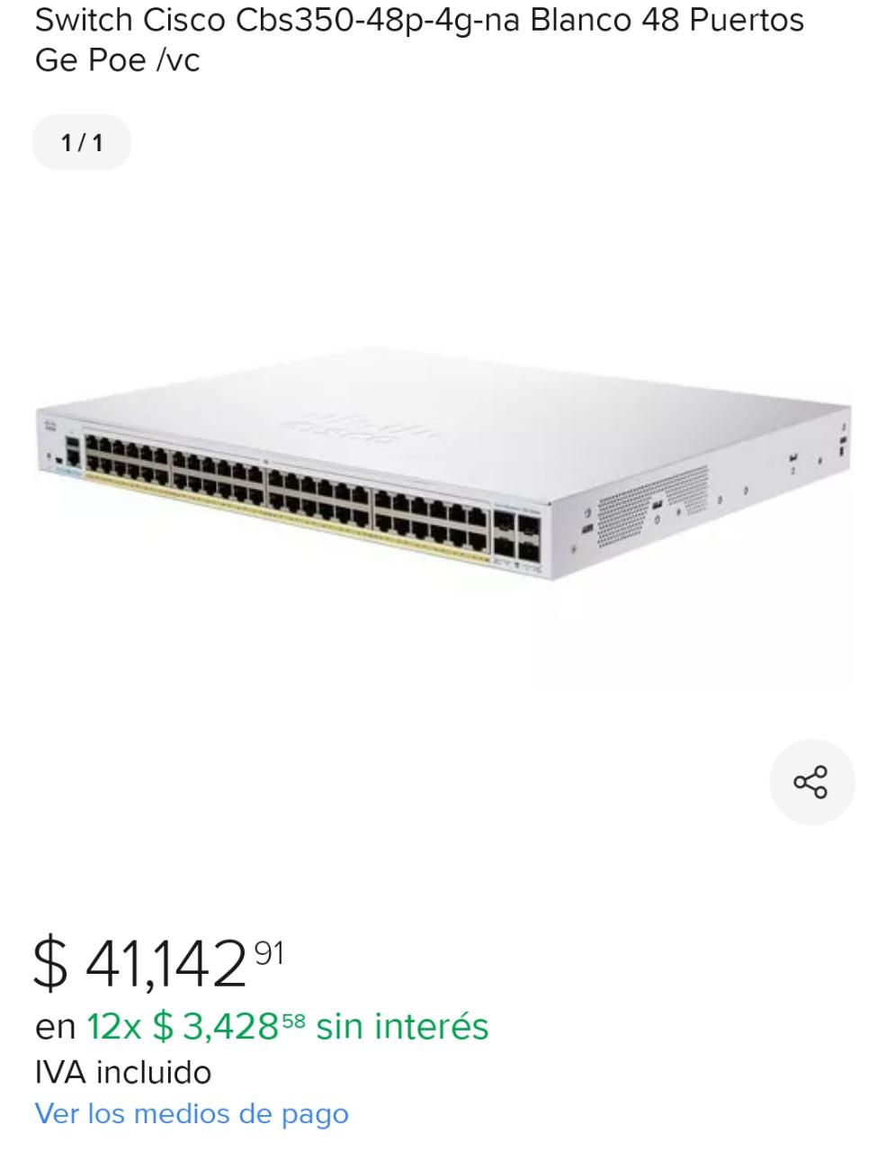
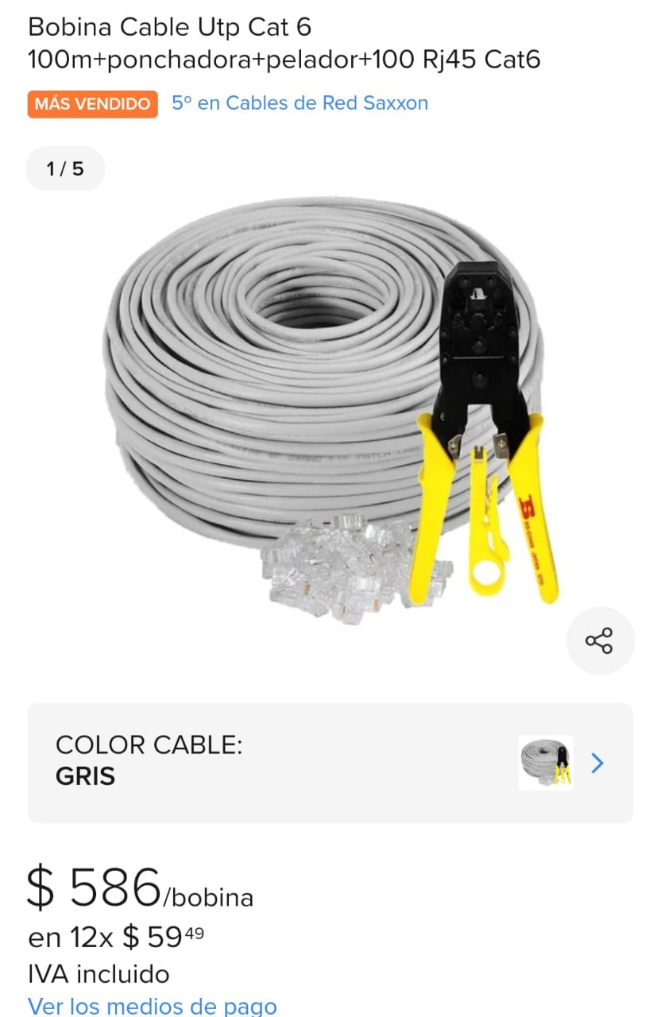
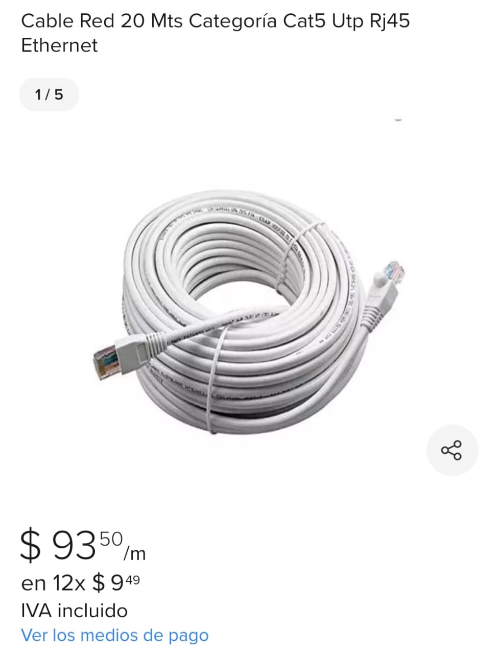
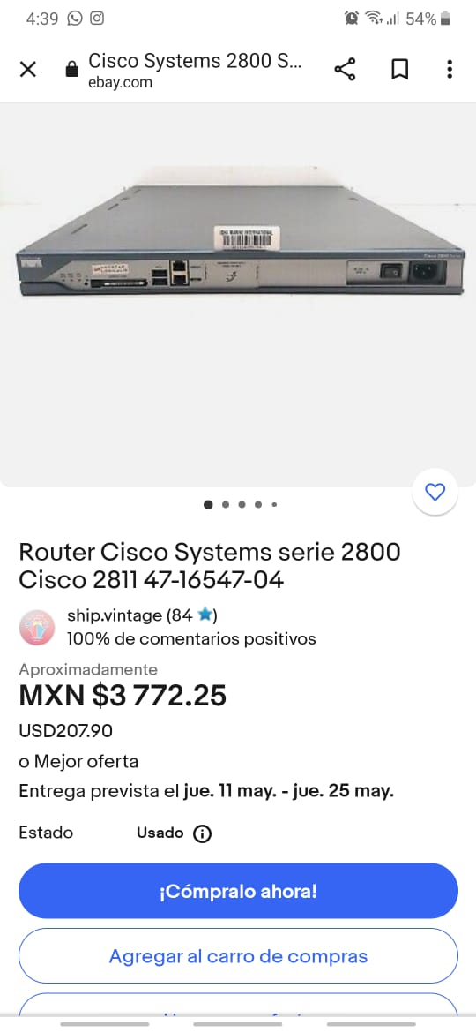
Propuesta Económica

